Slide 1

Взаимодействие музыкального руководителя с семьёй
«Тонкость ощущения человека, эмоциональная восприимчивость, впечатлительность, чуткость, сопереживание, проникновение в духовный мир другого человека – всё это постигается прежде всего в семье»
В.А. Сухомлинский

Slide 2
В законе «Об образовании» ст. 44 п.1. записано, что родители (законные представители) несовершеннолетних обучающихся имеют преимущественное право на обучение и воспитание детей перед всеми другими лицами. Они обязаны заложить основы физического, нравственного и интеллектуального развития личности ребёнка.

Slide 3
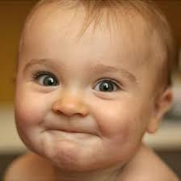
Ведущая цель взаимодействия детского сада с семьёй: создание социальной ситуации развития для участников образовательных отношений

Slide 4
Основные направления | Формы
Информирование родителей о ходе образовательного процесса | Открытые просмотры образовательной деятельности, праздников, развлечений; родительские собрания; наглядная информация в рубрике «Музыка», организация фотовыставок; статьи и репортажи в средствах массовой информации (районная газета, радио, размещение информации на сайте детского сада, на личном сайте; переписка по электронной почте)
Повышение компетентности родителей в области воспитания | Консультации, практикумы, деловые игры, мастер-классы
Совместная деятельность | Проектная деятельность, участие родителей в праздниках, концертах, досугах, маршруты выходного дня, выставки творческих работ. Оснащение развивающей предметно-пространственной среды: изготовление дидактических пособий, атрибутов, костюмов, декораций и т.п.

Slide 5

Информирование родителей о ходе образовательного процесса

Slide 6
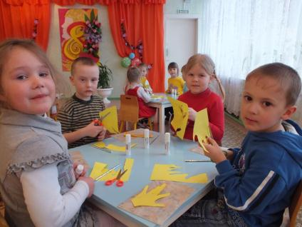
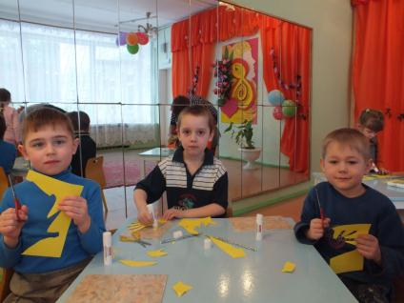
Открытые интегрированные занятия
«Мама в доме – что солнышко на небе!»

Slide 7
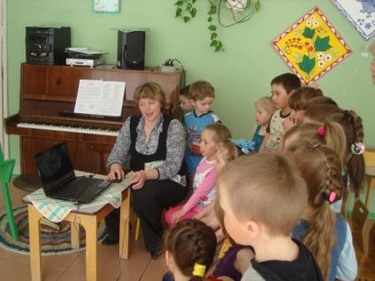
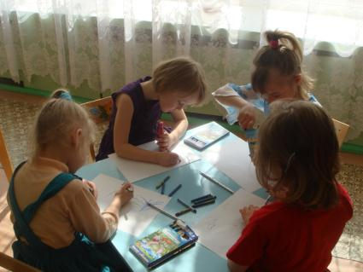
«Салют Победы!»

Slide 8
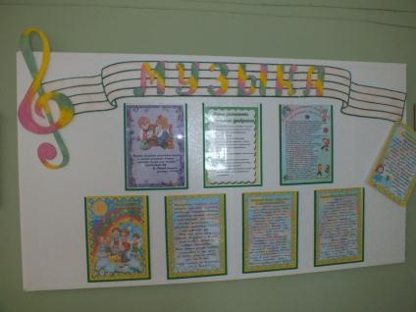
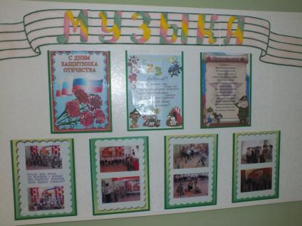
Рубрика «Музыка»

Slide 9
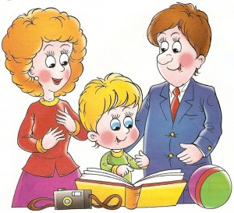
Повышение компетентности родителей в области воспитания

Slide 10
«Тренируем слуховое внимание»
«Поём с мамой вместе»
«Поиграем со звуками»
КОНСУЛЬТАЦИИ
«Воспитательное значение народной песни»
«Правила поведения на детском празднике в ДОУ»
«Пение – путь к здоровью»

Slide 11
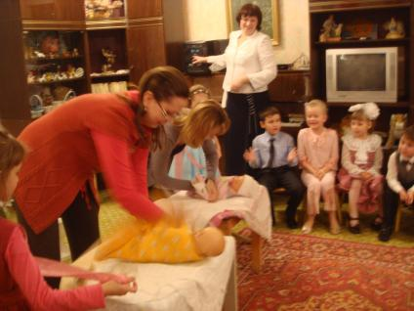
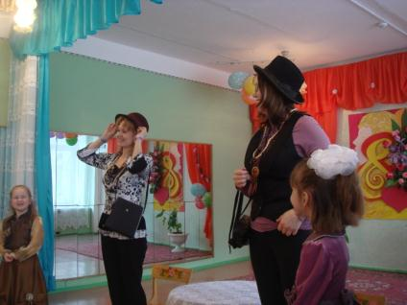
Мастер-класс
«Играем вместе с детьми»

Slide 12
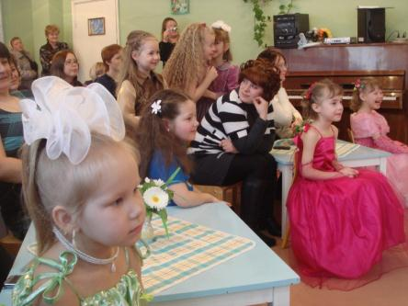
Родительские собрания

Slide 13
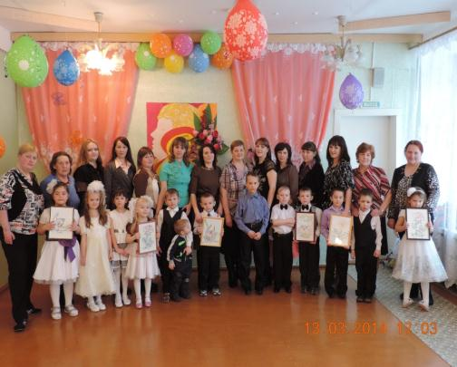
Совместная деятельность

Slide 14
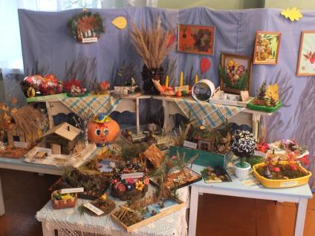
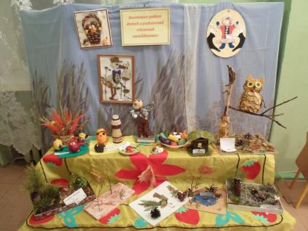
Выставка работ из природного материала детей и родителей «Осенний калейдоскоп»

Slide 15
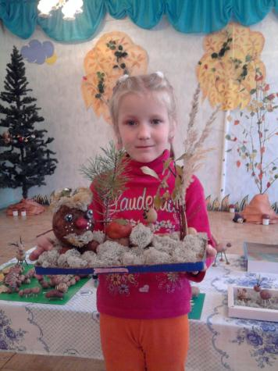
Лесная сказка
Дашеньки Боровик и её мамы
По лесной полянке шёл лесовичок
Вдруг около деревца он грибок нашёл
Вот сварю я супчик, супчик не простой,
Будет он с грибочков, значит он с грибов.
А ещё картошечки в супчик положу,
Будет объеденье, точно говорю!
Позову я в гости всех своих друзей,
Птичек и зайчишек, в общем всех зверей!
Маленькая гусеничка рядышком ползла,
И грибы до дома нести помогла.
Вместе веселее, радостней всегда,
Давайте же не ссориться, ребята, никогда!

Slide 16
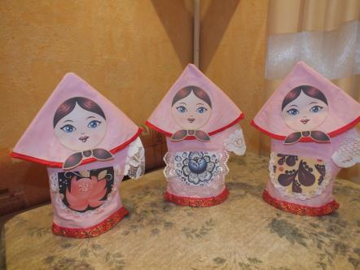
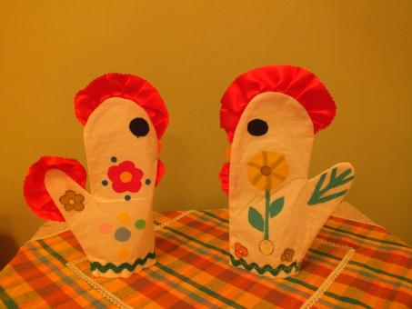
Изготовление атрибутов для праздников и развлечений
Два дружка - петушка
Куколки - матрёшки

Slide 17
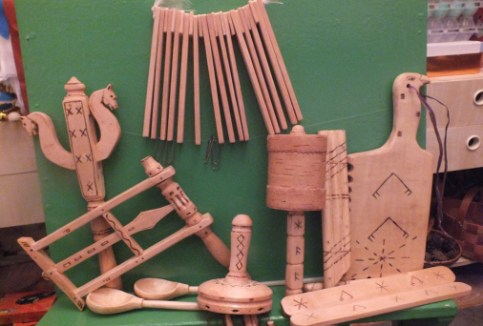
Ручная работа народного умельца п. Благоево Дудаш Иосифа

Slide 18
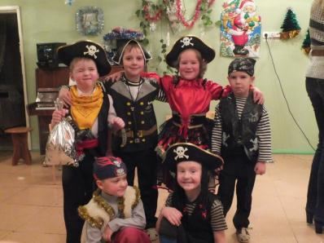
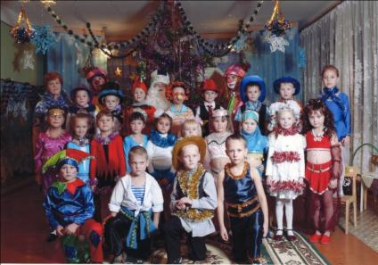
Изготовление костюмов
Морские пираты!
Полюбуйтесь, настоящие артисты цирка!

Slide 19
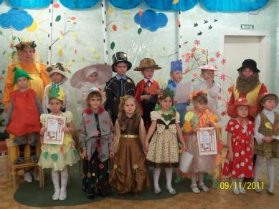
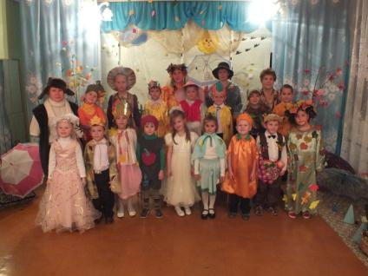
Осенний маскарад!

Slide 20
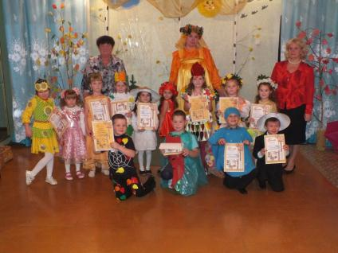
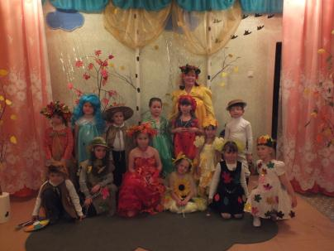
Осенний маскарад!

Slide 21
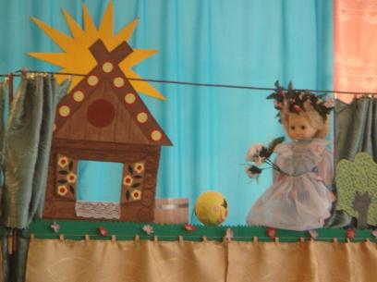
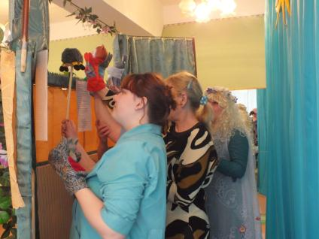
Участие в праздниках и развлечениях
А вот наши родители - артисты!
Кукольный театр
«В гости к Весне!»

Slide 22
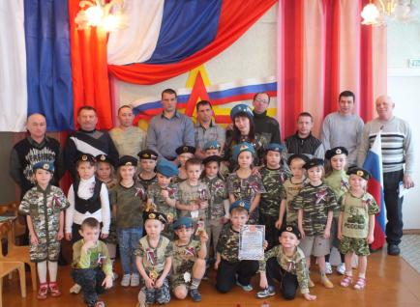
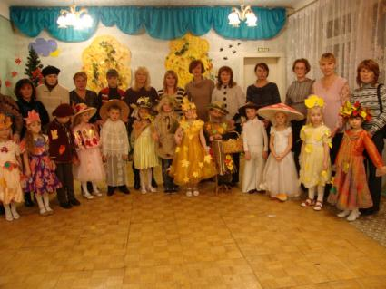
Военно – спортивная игра «Аты – баты,
мы солдаты!»
Осенний бал
«Осенние встречи»

Slide 23

Спасибо за внимание!
музыкальный руководитель
МДОУ «Благоевский детский сад»
Корецкая Виктория Радиславовна

